Slide 1
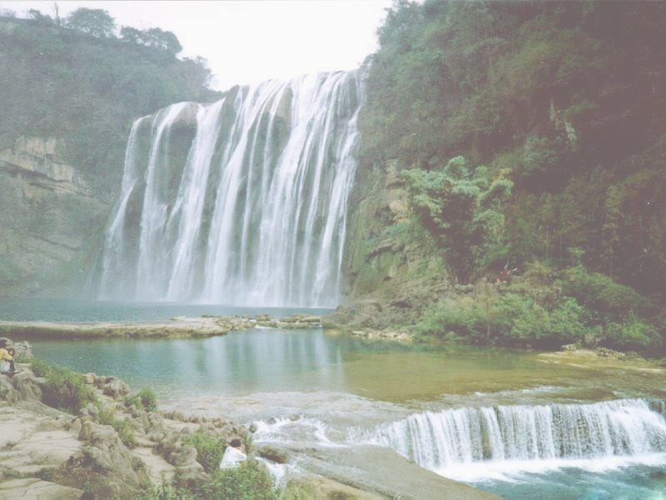
义务教育课程标准实验教科书（苏教版）语文 五年级上册
黄果树瀑布

Slide 2

就像是微风拂过树梢，渐近渐响，最后像潮水般涌过来，盖过了人喧马嘶，天地间只存下一片喧嚣的水声了。
那“哗哗”的水声便成了千万架织布机的大合奏。
瀑布从岩壁上直泻下来，如雷声轰鸣，山回谷应。
聆听着訇然作响的瀑布声……

Slide 3
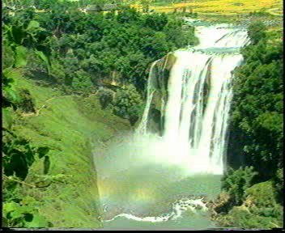

Slide 4
也许_______________________,来到
瀑布脚下，_________________________。

Slide 5
古代著名旅行家徐霞客在300多年前就对黄果树瀑布有过描述，也是中国历史上对黄果树瀑布进行详尽记载的第一人：
万练飞空， 飞沫反涌，如烟雾腾空，势甚雄厉。 盖余所见瀑布，高峻数倍者有之，而从无此阔而大者。
……
……
……

Slide 6
